Slide 1
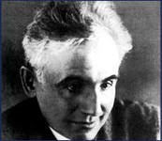
Лесь Курбас (1887 – 1937)

Slide 2
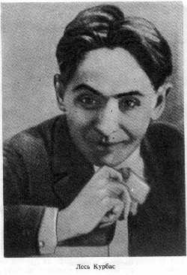
Біографія
Олександр-Зенон Степанович Курбас народився 25 лютого 1887 року в місті Самбір (тепер Львівської області) у родині акторів галицького театру. Батько його, хоча й був мандрівним українським актором, проте і в бідності своїй прагнув дати Олександрові гарну освіту.
Навчався у Тернопільській гімназії, у Віденському та Львівському університетах.

Slide 3
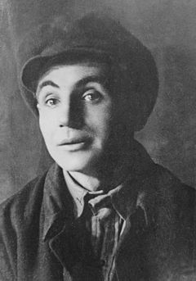
Творчість
1916 року він вступає до демократичного театру Садовського. Акторська творчість Курбаса в театрі обіцяла розвинутися, але сталося так, що він приніс свій акторський талант у жертву режисерському. Головна увага й енергія молодого митця були скеровані на організацію студії молодих акторів, з якої виріс згодом Молодий театр. Назва «Молодий театр» з'явилася вже влітку 1917 року. Молодий театр — це театр пошуків нових форм втілення сучасної та класичної драматургії.

Slide 4
У 1917 р. був відповідальним секретарем тижневика «Театральні Вісті».
Влітку 1920-го Лесь Курбас зібрав своїх найкращих акторів, хто добровільно приєднався з Київського театру ім Шевченка, і під назвою «Кийдрамте» (Київський драматичний театр) трупа почала своє турне по містах Київщини.
Лесь Курбас був засновником спочатку політичного, а потім і філософського театру в Україні. У виставах свого філософського театру «Березіль» (Харків) Курбас малює всесвіт, де головним стає особлива довіра до життя людини у всіх його суперечностях.

Slide 5
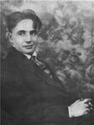
Лесь Курбас і «березільці» знайшли свого драматурга, п'єси якого були співзвучні їхнім естетичним засадам. Таким драматургом став Микола Куліш. Першою його п'єсою, що побачила світло рампи на сцені театру «Березіль», стала
«Комуна в степах» (Київ).

Slide 6
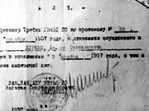
Леся Курбаса було наклепницьки обмовлено, звільнено з посади керівника «Березолю» і заарештовано у Москві, де він кілька місяців працював в Московському державному єврейському театрі.
Його було вислано на будівництво Біломорсько-Балтійського каналу на Медвежу Гору, потім його відправили на Соловки. 3 листопада 1937 року після повторного суду його було розстріляно в урочищі Сандармох, а 1957 року посмертно реабілітовано.
Акт про розстріл, 1937

